Slide 1







Slide 2
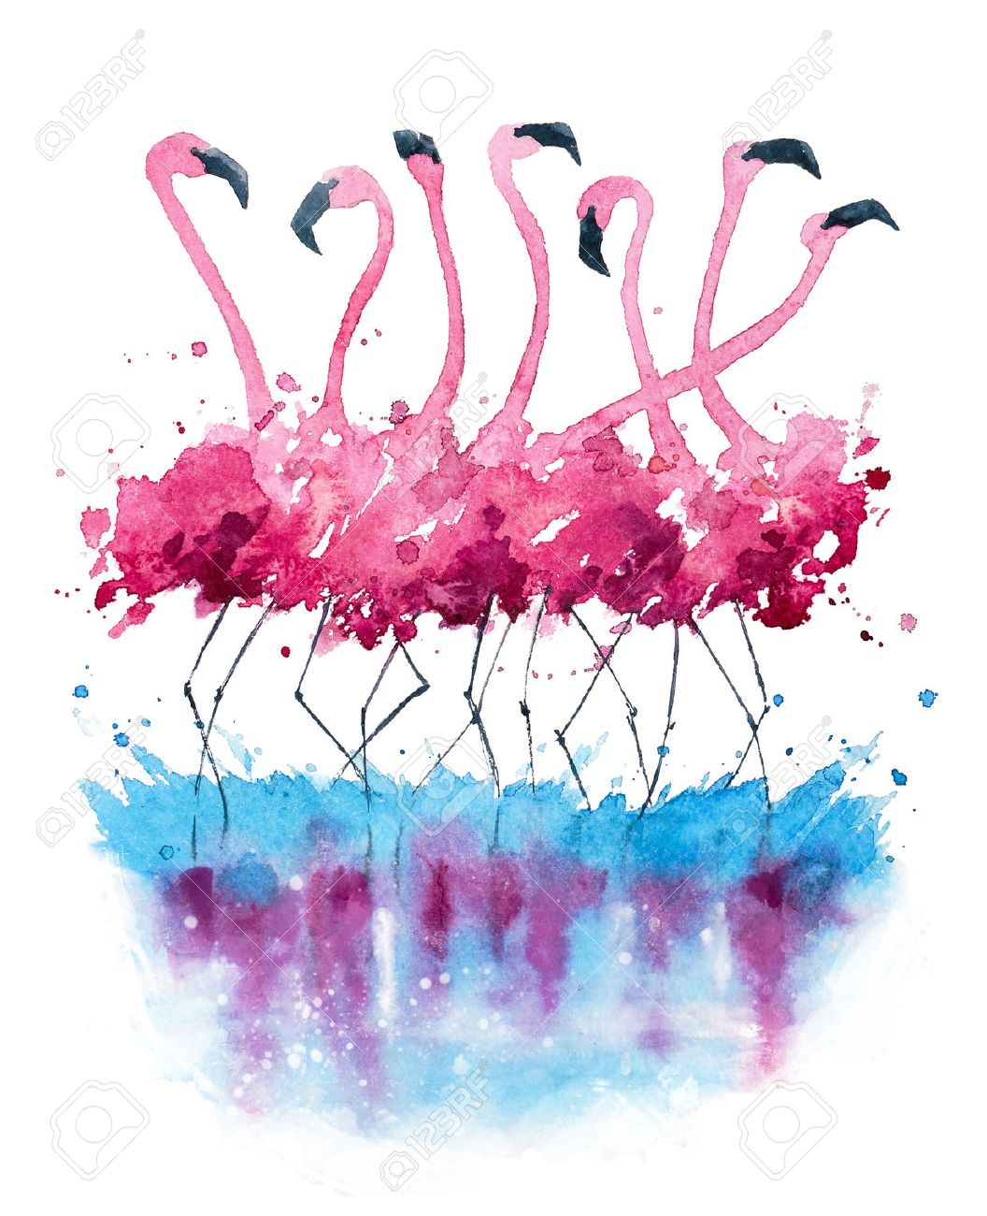


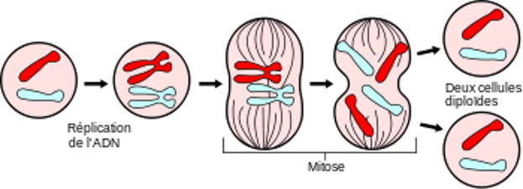
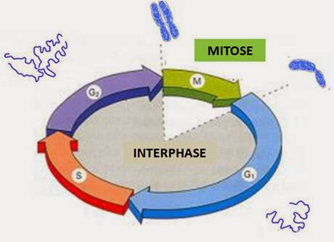
Vous avez vu j’ai mis des flamants roses, c’est grave beau et en plus petite anecdote, plus un flamant est rose plus il est agressif :D
La cellule transmet son patrimoine génétique par la division cellulaire
Le cycle cellulaire est divisé en deux phases
L’Interphase : Phase G1, S, G2. La réplication a lieu en Phase S
La mitose : Elle permet la répartition des chromosomes entre deux cellules filles
G2
M
S
G1

Slide 3
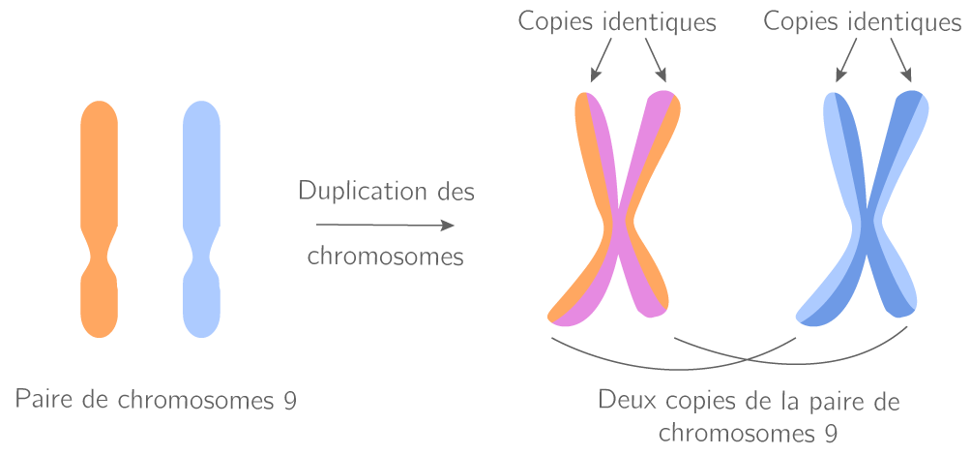
Avant la réplication, la cellule possède 2nK à UNE chromatide
Après la réplication, la cellule possède 2nK à DEUX chromatides
Elle est donc nécessaire à la division cellulaire puisqu’elle permet de dupliquer le génome d’une cellule avant sa division !
(Pendant la Phase S qui est la phase de Synthèse d’ADN (Réplication))

Slide 4
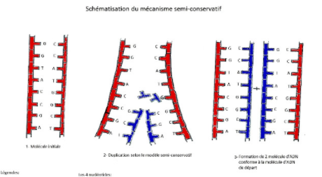
Réplication semi-conservative
Au final, dans une cellule fille :
1 brin parental
Brin parental pendant la réplication
1 brin fils
Brin fils obtenu par duplication selon un modèle semi-conservatif
Brin parental avant la réplication

Slide 5
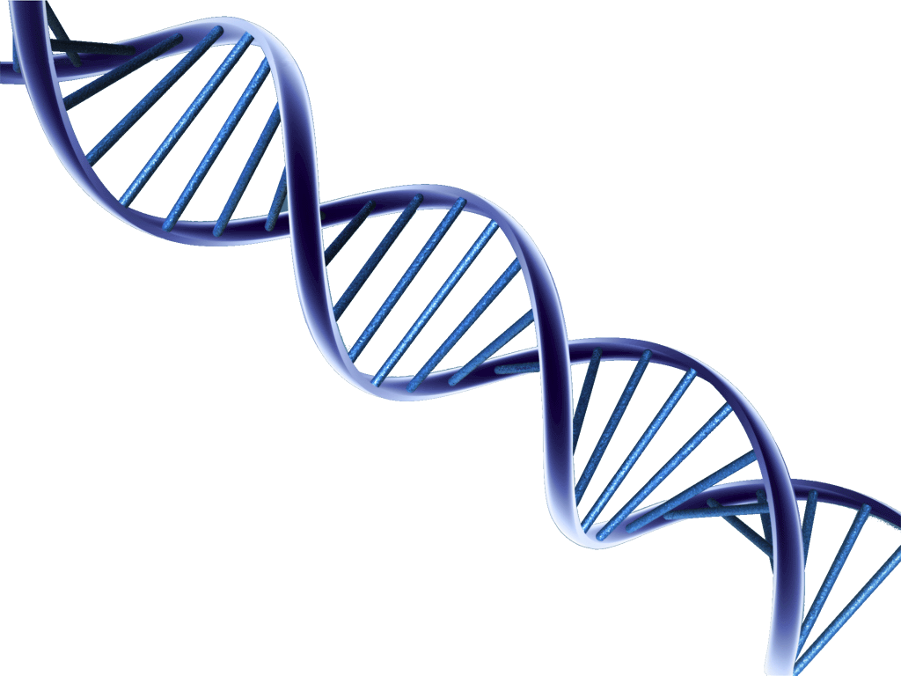
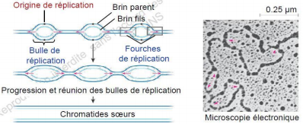
II- Mécanisme de Réplication
En 3 phases : Initiation / Elongation / Terminaison
Initiation
L’ADN Double brin va être ouvert en deux par des enzymes appelées Hélicases
L’initiation va alors débuter en de nombreux points sur chaque chromosomes (origine de réplication)
Chaque origine de réplication individualise de part et d’autre 2 fourches de réplication
1 Bulle de répli = 1 Origine + 2 fourches
La Réplication est bidirectionnelle +++
a partir de chaque point d’initiation

Slide 6
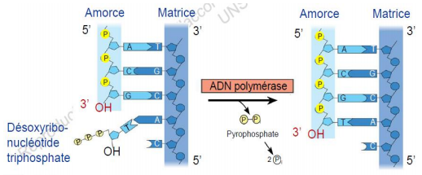
Elongation
A partir des brins parents sont synthétisés les brins fils par l’ADN Polymérase δ/ε
La réplication se fait uniquement dans le sens 5’-3’
L’ADN Polymérase δ/ε synthétise le brin fils dans le sens 5’-3’
L’ADN Polymérase α apporte une amorce en 5’ à partir du brin parent

Slide 7
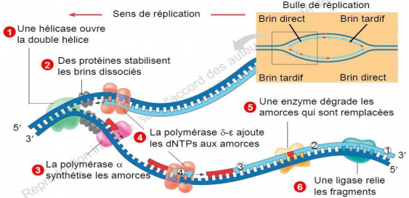

Slide 8
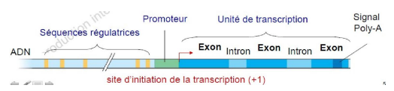
Biologie Moléculaire
Transcription
Séquences régulatrices d’amont
Elles diffèrent selon les gènes et fixent des facteurs de transcription spécifiques qui régulent la machinerie basale de transcription.
Promoteur
Il est constitué de la TATA Box. Cette dernière fixe la machinerie basale de transcription qui comprend :
Une ARN Polymérase II
Des facteurs généraux de Transcription (TFII A,B,D,E,F,H).
Unité de Transcription
Région destinée à être transcrite, contenant une succession de régions codantes exoniques et de région non codantes introniques.
Signal Poly-A
Signal de Terminaison de la Transcription

Slide 9
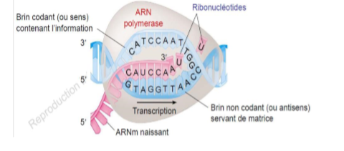
Biologie Moléculaire
Transcription
L’ARN Polymérase II assure la transcription chez les eucaryotes : elle se fixe au promoteur et recopie l’unité de transcription (introns + exons)
L’ARN Polymérase II est inactive tant que son extrémité C-Terminale n’est pas phosphorylée
Une fois active, elle relie entre eux les ribonucléotides complémentaires du brin non codant dans le sens 5’-3’ et s’arrête au niveau du signal Poly-A (plusieurs nucléotides adénine formant un signal de terminaison)

Slide 10
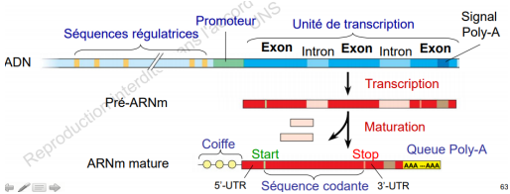
Biologie Moléculaire
Transcription
Un gène codant eucaryote est transcrit en pré-ARNm
Pré-ARNm -> ARNm, par des mécanismes co-transcriptionnelles qui assurent sa maturation
Ajout d’une coiffe en 5’ : ralentit la dégradation et est nécessaire pour être reconnue par le ribosome lors de la traduction
Ajout d’une queue Poly-A en 3’ (250 nucléotides) : ralentit la dégradation
Obtention d’une séquence codante (exonique) ININTERROMPUE entre le Codon Start et le Codon Stop
Excision des introns (ils sont enlevés)
Epissage des exons (ils sont reliés entre eux : ligation)

Slide 11
Biologie Moléculaire
Transcription
QCM 3 – A propos de la transcription
A- L’ARN Polymérase II est inactive tant que son extrémité C-Terminale n’est pas phosphorylée
B- l’ARN Polymérase II ajoute les rNTPs de 5’ en 3’
C- L’ADN Polymérase d/e ajoute les rNTPs de 3’ en 5’
D- La réplication est semi-conservative

Slide 12
Biologie Moléculaire
Transcription
QCM 3 – A propos de la transcription
A- L’ARN Polymérase II est inactive tant que son extrémité C-Terminale n’est pas phosphorylée
B- l’ARN Polymérase II ajoute les rNTPs de 5’ en 3’
C- Elle les ajoute de 5’ en 3’ !!!
D- Vrai

